Slide 1

Литературное чтение
4 класс
Презентация учителя
начальных классов
ГБОУ ЦО №1445
Гранкиной Г. А.

Slide 2
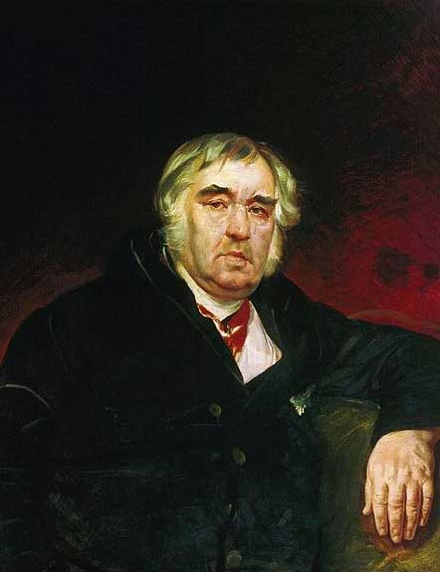
Иван Андреевич Крылов (1769 – 1844) русский баснописец начала 19 века.

Slide 3
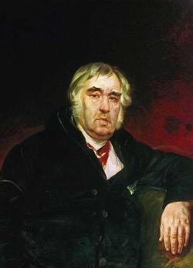
Произведения каких жанров писал И. А. Крылов?
повести
стихи
сказки
пословицы
басни

Slide 4
Что такое басня?
Басня – это короткий рассказ, чаще всего
в стихах, носящий поучительный характер,
в котором высмеиваются человеческие
недостатки.
Персонажами басен чаще всего являются
животные и растения, а подразумеваются под
ними люди.

Slide 5
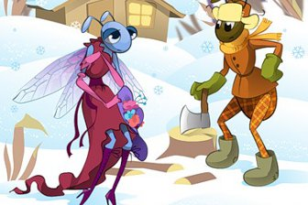
Что такое мораль басни?
Мораль – начальные или
заключительные строки басни с
нравоучительным выводом.

Slide 6
Фотоглаз
ГРОЗА
ШУТКА
ЛЕТАТЬ
ГАЗЕТА
ВЫШЕЛ
ЩУКА
КАРКНУЛА
КУМА
ЗВОНОК

Slide 7
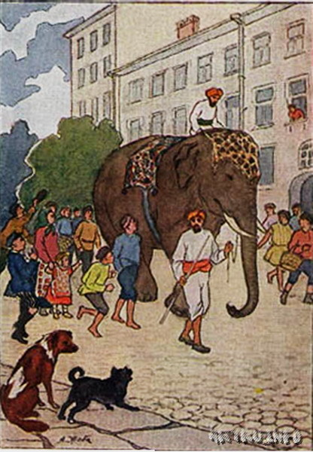

Slide 8
Квартет
Кварта (от лат. quarto — «четыре»)
Квартет — музыкальный ансамбль из четырёх музыкантов-исполнителей

Slide 9
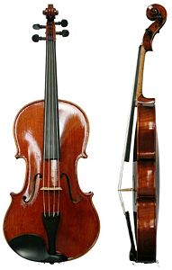
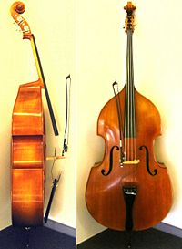
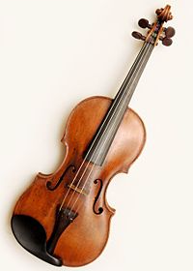
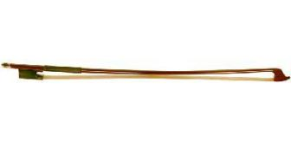
контрабас
альт
скрипка
смычок

Slide 10
Пленять – увлекать.
Чинно – строго по правилам
Уселись чинно в ряд.
Лад – согласие, порядок.
Прима — втора-(первый — второй голос)

Slide 11
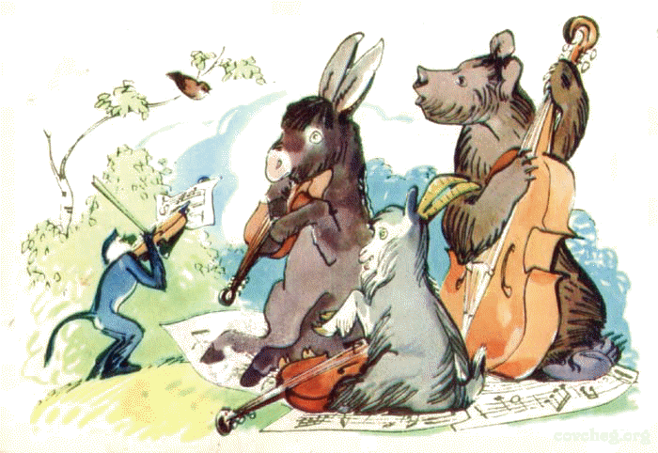

Slide 12
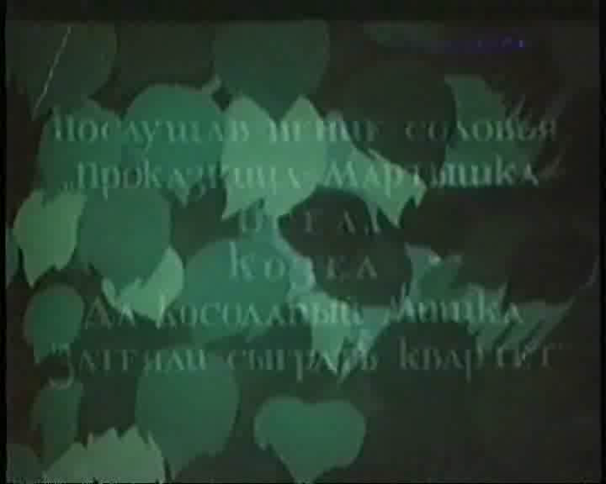

Slide 13
Р Ы Л О В
1. |  |  |  |  |  | К
2. |  |  |  |  |  | В
3. |  |  |  |  |  | А
4. 5. 6. |  |  |  |  |  | Р
 |  |  |  |  |  | Т
 |  |  |  |  |  | Е
7. |  |  |  |  |  | Т
С М Ы Ч К О Ы Е
К Р К Н У Л А
М А Т Ы Ш К А
К О
У М Н Ь Е
Л Е С Ь

Slide 14
Пословицы.
Верь своим очам, а не чужим речам.
Всяк мастер на свой лад.
Не учась (Не умеючи) и лаптя не сплетешь.

Slide 15
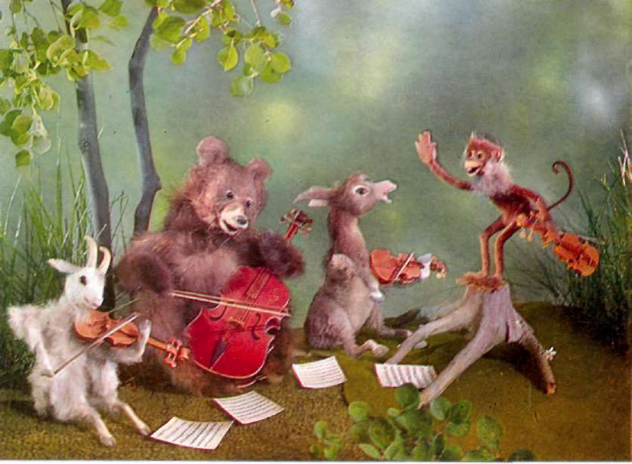
Спасибо за работу!

